Slide 1
我们可以通过”语言“来控制计算机，让计算机为我们做事情，这样的语言就叫做编程语言（Programming Language）。
一般来说，编程语言有固定的格式和词汇，我们必须经过学习才会使用，才能控制计算机。
编程语言有很多种，常用的有C语言、C++、Java、C#、PHP、JavaScript等，每种语言都有自己擅长的方面，例如：
C语言和C++主要用于PC软件开发、底层开发、单片机和嵌入式系统；
Java和C#不但可以用来开发软件，还可以用来开发网站后台程序；
PHP主要用来开发网站后台程序；
JavaScript 主要负责网站的前端工作（现在也有公司使用 Node.js 开发网站后台）

Slide 2
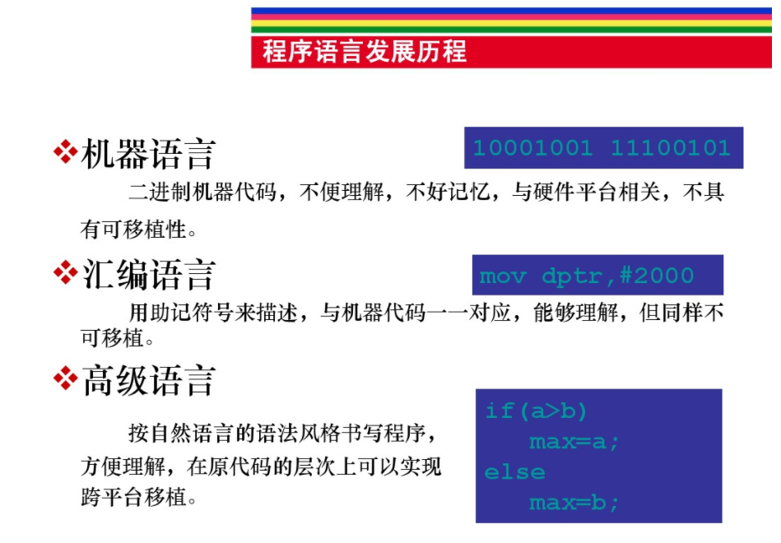

Slide 3
C语言是在B语言的基础上发展起来的，它的根源可以追溯到ALGOL 60。 1960年出现的ALGOL 60是一种面向问题的高级语言，它离硬件比较远，不宜用来编写系统程序。
1963年英国的剑桥大学推出了CPL（CombinedProgram- ming Language）语言。CPL语言在ALGOL 60的基础上接近了硬件一些，但规 模比较大，难以实现。1967年英国剑桥大学的Matin Richards对 CPL语言作了 简化，推出了BCPL（Basic Combined Programming Language）语言。
1970年 美国贝尔实验室的 Ken Thompson以 BCPL语言为基础，又作了进一步简化， 设计出了很简单的而且很接近硬件的 B语言（ 取 BCPL的第一个字母），并用 B语言写第一个UNIX操作系统，在PDP-7上实现。 1971年在PDP-11/20上实 现了B语言，并写了UNIX操作系统。但B语言过于简单，功能有限。
1972年至 1973年间，贝尔实验室的 D.M.Ritchie在B语言的基础上设计出了C语言（取 BCPL的第二个字母）。C语言既保持了BCPL和B语言的优点（精练、接近硬 件），又克服了它们的缺点（过于简单、数据无类型等）。 最初的C语言只是 为描述和实现UNIX操作系统提供一种工作语言而设计的。
1973年，K.Thom- pson和D.M.ritchie两人合作把UNIX的90%以上用 C改写（UNIX第5版。原来的 UNIX操作系统是1969年由美国的贝尔实验室的 K.Thompson和D.M.Ritchie开发成功的，是用汇编语言写的）。

Slide 4
以1978年发表的UNIX第7版中的C编译程序为基础，Brian W.Kernighan和 Dennis M.Ritchie(合称K&R)合著了影响深远了名著《The C Programming Lan- guage》，这本书中介绍的C语言成为后来广泛使用的C语言版本的基础，它被称为标准C。
1983年，美国国家标准化协会（ANSI）根据C语言问世以来各种 版本对C的发展和扩充 ，制定了新的标准，称为ANSI C。ANSI C比原来的标 准C有了很大的发展。K&R在1988年修改了他们的经典著作《The C Progra- mming Language》 ，按照ANSI C的标准重新写了该书。
1987年，ANSI C又 公布了新标准--87 ANSI C 。目前流行的C编译系统都是以它为基础的。

Slide 5
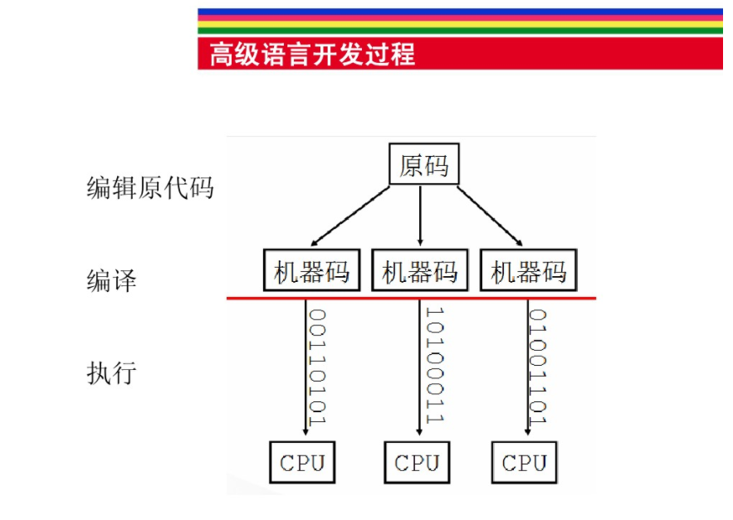

Slide 6
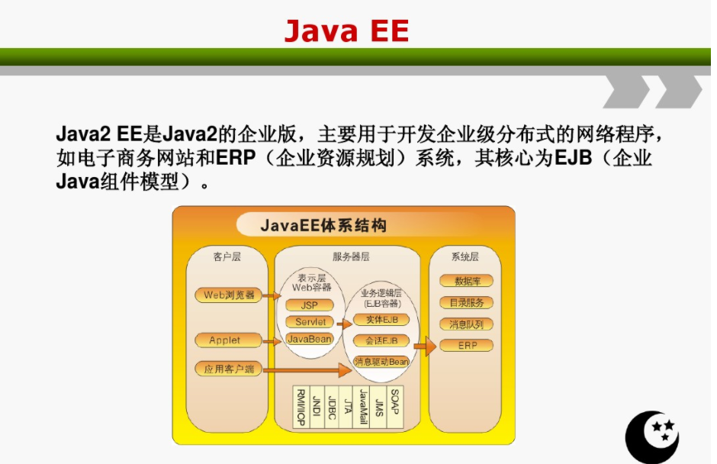

Slide 7
1、.JVM -- Java virtual machine
JVM就是我们常说的Java虚拟机，它是整个java实现跨平台的最核心的部分，所有的java程序会首先被编译为.class的类文件，这种类文件可以在虚拟机上执行，也就是说class并不直接与机器的操作系统相对应，而是经过虚拟机间接与操作系统交互，由虚拟机将程序解释给本地系统执行。
2.、JRE -- java runtime environment
JRE是指java运行环境。光有JVM还不能成class的执行，因为在解释class的时候JVM需要调用解释所需要的类库lib。在JDK的安装目录里你可以找到jre目录，里面有两个文件夹bin和lib,在这里可以认为bin里的就是jvm，lib中则是jvm工作所需要的类库，而jvm和 lib和起来就称为jre。所以，在你写完java程序编译成.class之后，你可以把这个.class文件和jre一起打包发给朋友，这样你的朋友就可以运行你写程序了。（jre里有运行.class的java.exe）
3、.JDK -- java development kit
JDK是java开发工具包，基本上每个学java的人都会先在机器上装一个JDK，那他都包含哪几部分呢？让我们看一下JDK的安装目录。在目录下面有六个文件夹、一个src类库源码压缩包、和其他几个声明文件。其中，真正在运行java时起作用的是以下四个文件夹：bin、include、lib、 jre。现在我们可以看出这样一个关系，JDK包含JRE，而JRE包含JVM。

Slide 8
在所有字符集中，最知名的可能要数被称为ASCII的7位字符集了。它是美国标准信息交换代码（American Standard Code for Information Interchange）的缩写, 为美国英语通信所设计。它由128个字符组成，包括大小写字母、数字0-9、标点符号、非打印字符（换行符、制表符等4个）以及控制字符（退格、响铃等）组成。
但是，由于他是针对英语设计的，当处理带有音调标号（形如汉语的拼音）的亚洲文字时就会出现问题。因此，创建出了一些包括255个字符的由ASCII扩展的字符集。其中有一种通常被称为IBM字符集，它把值为128-255之间的字符用于画图和画线，以及一些特殊的欧洲字符。另一种8位字符集是ISO 8859-1Latin 1，也简称为ISOLatin-1。它把位于128-255之间的字符用于拉丁字母表中特殊语言字符的编码，也因此而得名。欧洲语言不是地球上的唯一语言，因此亚洲和非洲语言并不能被8位字符集所支持。仅汉语字母表（或pictograms）就有80000以上个字符。但是把汉语、日语和越南语的一些相似的字符结合起来，在不同的语言里，使不同的字符代表不同的字，这样只用2个字节就可以编码地球上几乎所有地区的文字。因此，创建了UNICODE编码。它通过增加一个高字节对ISO Latin-1字符集进行扩展，当这些高字节位为0时，低字节就是ISO Latin-1字符。UNICODE支持欧洲、非洲、中东、亚洲（包括统一标准的东亚象形汉字和韩国表音文字）。但是，UNICODE并没有提供对诸如Braille,Cherokee, Ethiopic, Khmer, Mongolian, Hmong, Tai Lu, Tai Mau文字的支持。同时它也不支持如Ahom, Akkadian, Aramaic, BabylonianCuneiform, Balti, Brahmi, Etruscan, Hittite, Javanese, Numidian, Old Persian Cuneiform, Syrian之类的古老文字。

Slide 9
1. ASCII码
我们知道，在计算机内部，所有的信息最终都表示为一个二进制的字符串。每一个二进制位（bit）有0和1两种状态，因此八个二进制位就可以组合出256种状态，这被称为一个字节（byte）。也就是说，一个字节一共可以用来表示256种不同的状态，每一个状态对应一个符号，就是256个符号，从0000000到11111111。
上个世纪60年代，美国制定了一套字符编码，对英语字符与二进制位之间的关系，做了统一规定。这被称为ASCII码，一直沿用至今。
ASCII码一共规定了128个字符的编码，比如空格"SPACE"是32（二进制00100000），大写的字母A是65（二进制01000001）。这128个符号（包括32个不能打印出来的控制符号），只占用了一个字节的后面7位，最前面的1位统一规定为0。

Slide 10
2、非ASCII编码
英语用128个符号编码就够了，但是用来表示其他语言，128个符号是不够的。比如，在法语中，字母上方有注音符号，它就无法用ASCII码表示。于是，一些欧洲国家就决定，利用字节中闲置的最高位编入新的符号。比如，法语中的é的编码为130（二进制10000010）。这样一来，这些欧洲国家使用的编码体系，可以表示最多256个符号。
但是，这里又出现了新的问题。不同的国家有不同的字母，因此，哪怕它们都使用256个符号的编码方式，代表的字母却不一样。比如，130在法语编码中代表了é，在希伯来语编码中却代表了字母Gimel (ג)，在俄语编码中又会代表另一个符号。但是不管怎样，所有这些编码方式中，0--127表示的符号是一样的，不一样的只是128--255的这一段。
至于亚洲国家的文字，使用的符号就更多了，汉字就多达10万左右。一个字节只能表示256种符号，肯定是不够的，就必须使用多个字节表达一个符号。比如，简体中文常见的编码方式是GB2312，使用两个字节表示一个汉字，所以理论上最多可以表示256x256=65536个符号。

Slide 11
3.Unicode
正如上一节所说，世界上存在着多种编码方式，同一个二进制数字可以被解释成不同的符号。因此，要想打开一个文本文件，就必须知道它的编码方式，否则用错误的编码方式解读，就会出现乱码。为什么电子邮件常常出现乱码？就是因为发信人和收信人使用的编码方式不一样。
可以想象，如果有一种编码，将世界上所有的符号都纳入其中。每一个符号都给予一个独一无二的编码，那么乱码问题就会消失。这就是Unicode，就像它的名字都表示的，这是一种所有符号的编码。
Unicode当然是一个很大的集合，现在的规模可以容纳100多万个符号。每个符号的编码都不一样，比如，U+0639表示阿拉伯字母Ain，U+0041表示英语的大写字母A，U+4E25表示汉字"严"。具体的符号对应表，可以查询unicode.org

Slide 12
UTF-8
互联网的普及，强烈要求出现一种统一的编码方式。UTF-8就是在互联网上使用最广的一种Unicode的实现方式。其他实现方式还包括UTF-16（字符用两个字节或四个字节表示）和UTF-32（字符用四个字节表示），不过在互联网上基本不用。重复一遍，这里的关系是，UTF-8是Unicode的实现方式之一。
UTF-8最大的一个特点，就是它是一种变长的编码方式。它可以使用1~4个字节表示一个符号，根据不同的符号而变化字节长度。
UTF-8的编码规则很简单，只有二条：
1）对于单字节的符号，字节的第一位设为0，后面7位为这个符号的unicode码。因此对于英语字母，UTF-8编码和ASCII码是相同的。
2）对于n字节的符号（n>1），第一个字节的前n位都设为1，第n+1位设为0，后面字节的前两位一律设为10。剩下的没有提及的二进制位，全部为这个符号的unicode码。

Slide 13
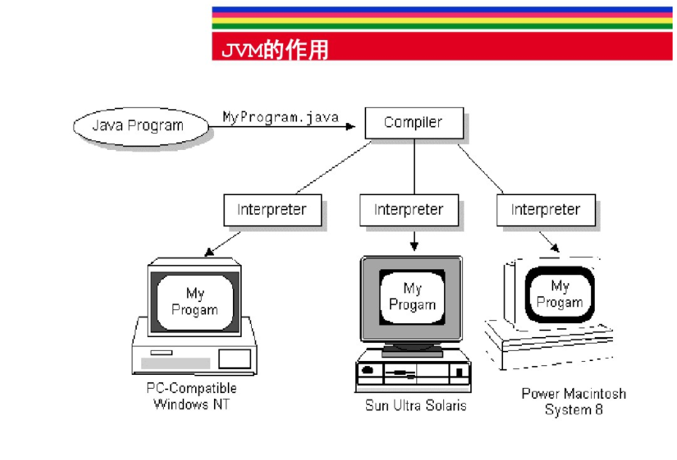

Slide 14


Slide 15
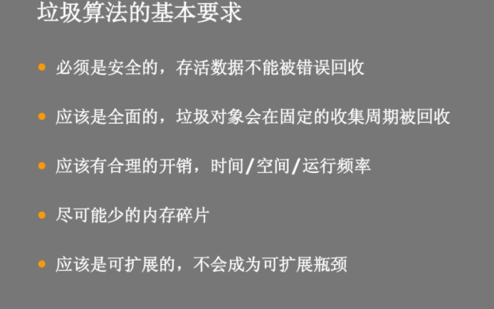

Slide 16
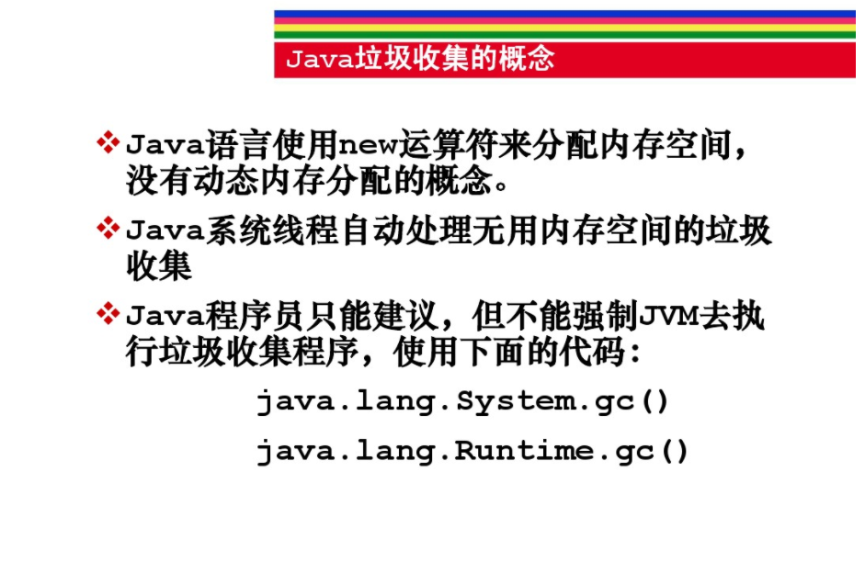

Slide 17
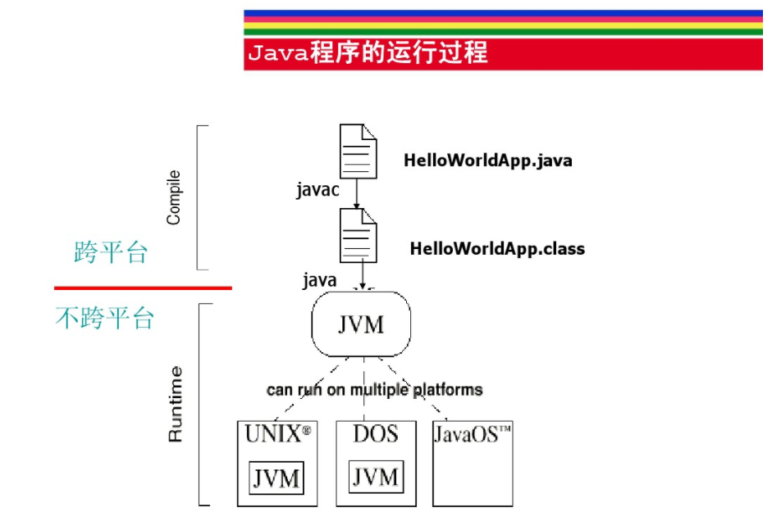

Slide 18
javac，即javac.exe，是JDK中自带的一个Java源代码编译工具。Eclipse等开发工具实际上也是调用javac来编译Java源代码的。javac.exe一般位于JDK安装目录/bin文件夹中，想要在命令行窗口中直接使用javac命令，我们需要将该路径追加到系统环境变量path中
-classpath <路径>（-cp缩写）：指定要使用的类路径或要使用的jar包的路径(jar文件、zip文件（里面都是错啦搜索文件）)，使用后覆盖CLASSPATH的设定
C:\work-train\workspaces\Assign1\src>javac C:\work-train\workspaces\Assign1\src\
lab5\Lottery.java
C:\work-train\workspaces\Assign1\src>javac -cp . C:\work-train\workspaces\Assign
1\src\lab5\LotteryDemo.java
C:\>java -classpath C:\work-train\workspaces\Assign1\src\ lab5.LotteryDemo
lab5.Lottery@459bdb65

Slide 19
Java 包(package)
为了更好地组织类，Java 提供了包机制，用于区别类名的命名空间。
包的作用
1、把功能相似或相关的类或接口组织在同一个包中，方便类的查找和使用。
2、如同文件夹一样，包也采用了树形目录的存储方式。同一个包中的类名字是不同的，不同的包中的类的名字是可以相同的，当同时调用两个不同包中相同类名的类时，应该加上包名加以区别。因此，包可以避免名字冲突。
3、包也限定了访问权限，拥有包访问权限的类才能访问某个包中的类。
package pkg1[．pkg2[．pkg3…]];
例如,一个Something.java 文件它的内容
package net.java.util
public class Something{
...
那么它的路径应该是 net/java/util/Something.java 这样保存的。 package(包) 的作用是把不同的 java 程序分类保存，更方便的被其他 java 程序调用。

Slide 20
创建包
创建包的时候，你需要为这个包取一个合适的名字。之后，如果其他的一个源文件包含了这个包提供的类、接口、枚举或者注释类型的时候，都必须将这个包的声明放在这个源文件的开头。
包声明应该在源文件的第一行，每个源文件只能有一个包声明，这个文件中的每个类型都应用于它。
如果一个源文件中没有使用包声明，那么其中的类，函数，枚举，注释等将被放在一个无名的包（unnamed package）中。
例子
让我们来看一个例子，这个例子创建了一个叫做animals的包。通常使用小写的字母来命名避免与类、接口名字的冲突。
在 animals 包中加入一个接口（interface）：
Animal.java 文件代码：
/* 文件名: Animal.java */
package animals;
interface Animal {
public void eat();
public void travel();
}

Slide 21
import 关键字
为了能够使用某一个包的成员，我们需要在 Java 程序中明确导入该包。使用 "import" 语句可完成此功能。
在 java 源文件中 import 语句应位于 package 语句之后，所有类的定义之前，可以没有，也可以有多条，其语法格式为：
import package1[.package2…].(classname|*);
如果在一个包中，一个类想要使用本包中的另一个类，那么该包名可以省略。

Slide 22
通常，一个公司使用它互联网域名的颠倒形式来作为它的包名.例如：互联网域名是 runoob.com，所有的包名都以 com.runoob 开头。包名中的每一个部分对应一个子目录。
例如：有一个 com.runoob.test 的包，这个包包含一个叫做 Sites.java 的源文件，那么相应的，应该有如下面的一连串子目录：
....\com\runoob\test\Sites.java

Slide 23
Windows下JAVA用到的环境变量主要有3个，JAVA_HOME、CLASSPATH、PATH。下面逐个分析。
JAVA_HOME 指向的是JDK的安装路径，如C:\jdk1.5.0_06，在这路径下你应该能够找到bin、lib等目录。值得一提的是，JDK的安装路径可以选择任意磁盘目录，
PATH 环境变量原来Windows里面就有，你只需修改一下，使他指向JDK的bin目录，这样你在控制台下面编译、执行程序时就不需要再键入一大串路径了。设置方法是保留原来的PATH的内容，并在其中加上%JAVA_HOME%\bin
CLASSPATH是什么？它的作用是什么？
它是javac编译器的一个环境变量。
它的作用与import、package关键字有关。
当你写下improt java.util.*时，编译器面对import关键字时，就知道你要引入java.util这个package中的类；但是编译器如何知道你把这个package放在哪里了呢？所以你首先得告诉编译器这个package的所在位置；如何告诉它呢？就是设置CLASSPATH， 如果java.util这个package在c:\jdk\ 目录下，你得把c:\jdk\这个路径设置到CLASSPATH中去！当编译器面对import java.util.*这个语句时，它先会查找CLASSPATH所指定的目录，并检视子目录java\util是否存在，然后找出名称吻合的已编译文件（.class文件）。如果没有找到就会报错！

Slide 24
Java归档文件格式(Java Archive, JAR)能够将多个源码、资源等文件打包到一个归档文件中。这样，有如下好处：
安全性
可以对整个jar包的内容进行签名。
减少了下载时间
如果applet被打包成一个jar文件，那么所有相关的资源就可以在一个HTTP transaction中下载完成，而无需为每一个文件新建一个连接。
压缩
减少了磁盘空间的占用。
容易扩展
通过jar这种格式，可以和容易地将自己的程序打包提供给别人使用。

Slide 25
2、jar的使用
JDK自带的打包工具通过jar命令来调用，jar是通过zip格式进行打包的。所以，这个jar工具也可以作为日常的压缩、解压缩工具来进行使用。
如果安装了JDK并配置了环境变量，在命令行中输入jar命令，不加任何参数，就可以看到jar命令的使用说明：

Slide 26
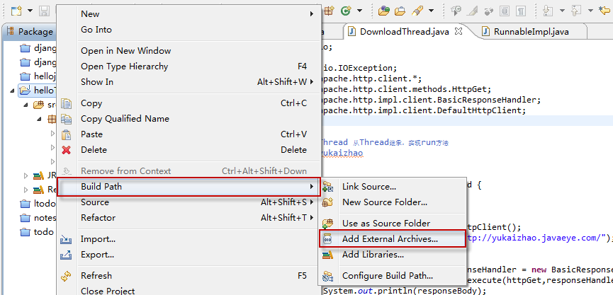

Slide 27
Apache软件基金会（Apache Software Foundation，简称为ASF），是专门为支持开源软件项目而办的一个非营利性组织。在它所支持的Apache项目与子项目中，所发行的软件产品都遵循Apache许可证（Apache License）
Apache软件基金会正式创建于1999年，它的创建者是一个自称为“Apache组织”的群体。这个“Apache组织”在1999年以前就已经存在很长时间了，这个组织的开发爱好者们聚集在一起，在美国伊利诺伊大学超级计算机应用程序国家中心（National Center for Supercomputing Applications，简称为NCSA）开发的NCSA HTTPd服务器的基础上开发与维护了一个叫Apache的HTTP服务器。
最初NCSA HTTPd服务器是由Rob McCool开发出来的，但是它的最初开发者们逐渐对这个软件失去了兴趣，并转移到了其他地方，造成了没有人来对这个服务器软件提供更多的技术支持。因为这个服务器的功能又如此强大，而代码可以自由下载修改与发布，当时这个服务器软件的一些爱好者与用户开始自发起来，互相交流并分发自己修正后的软件版本，并不断改善其功能。为了更好进行沟通，Brian Behlendorf自己创建了一个邮件列表，把它作为这个群体（或者社区）交流技术、维护软件的一个媒介，把代码重写与维护的工作有效组织起来。这些开发者们逐渐地把他们这个群体称为“Apache组织”，把这个经过不断修正并改善的服务器软件命名为Apache服务器（Apache Server）

Slide 28
https://commons.apache.org/proper/commons-lang/index.html
StringUtils 方法的操作对象是 java.lang.String 类型的对象，是对 JDK 提供的 String 类型操作方法的补充，并且是 null 安全的(即如果输入参数 String 为 null 则不会抛出 NullPointerException ，而是做了相应处理，例如，如果输入为 null 则返回也是 null 等，具体可以查看源代码)。
除了构造器，StringUtils 中一共有130多个方法，并且都是 static 的，所以我们可以这样调用 StringUtils.xxx()
1. public static boolean isEmpty(String str)
判断某字符串是否为空，为空的标准是 str==null 或 str.length()==0
下面是 StringUtils 判断是否为空的示例：
StringUtils.isEmpty(null) = true
StringUtils.isEmpty("") = true
StringUtils.isEmpty(" ") = false //注意在 StringUtils 中空格作非空处理
StringUtils.isEmpty(" ") = false
StringUtils.isEmpty("bob") = false
StringUtils.isEmpty(" bob ") = false

Slide 29
public static boolean isBlank(String str)
判断某字符串是否为空或长度为0或由空白符(whitespace) 构成
下面是示例：
StringUtils.isBlank(null) = true
StringUtils.isBlank("") = true
StringUtils.isBlank(" ") = true
StringUtils.isBlank(" ") = true
StringUtils.isBlank("\t \n \f \r") = true //对于制表符、换行符、换页符和回车符
StringUtils.isBlank() //均识为空白符
StringUtils.isBlank("\b") = false //"\b"为单词边界符
StringUtils.isBlank("bob") = false
StringUtils.isBlank(" bob ") = false

Slide 30
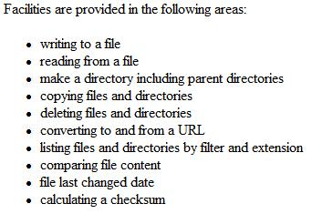
IO文件操作，可以说是除了JDBC操作之外，日常最常用的功能之一了。IO的读写方式如何，直接影响到系统的性能。很多时候系统的性能瓶颈往往不是出现在对象层面，而是出现在底层的IO层面上。
Apache commosn IO包在input, output包的基础上，提供了一个高效，方便的文件类处理工具：FileUtils，其功能涵盖了所有日常常用的IO操作，由于这个类的部分方法底层是基于Apache commons IO自己的读写流去实现的，所以在性能上会相对高于JDK自带的类)
根据Apache commons IO官方的说法，这个类可以提供如下功能：

Slide 31
JCP（Java Community Process 标准制定组织）
JCP（Java Community Process) 是一个开放的国际组织，主要由Java开发者以及被授权者组成，职能是发展和更新Java技术规范、参考实现（RI）、技术兼容包（TCK）。Java技术和JCP两者的原创者都是SUN计算机公司。然而，JCP已经由SUN于1995年创造Java的非正式过程，演进到如今有数百名来自世界各地Java代表成员一同监督Java发展的正式程序。
JCP维护的规范包括J2ME、J2SE、J2EE，XML，OSS，JAIN等。组织成员可以提交JSR（Java Specification Requests），通过特定程序以后，进入到下一版本的规范里面。
Java Specification Requests，Java规范请求，由JCP成员向委员会提交的Java发展议案，经过一系列流程后，如果通过最终会体现在未来的Java中
所有声称符合J2EE规范的J2EE类产品（应用服务器、应用软件、开发工具等），必须通过该组织提供的TCK兼容性测试（需要购买测试包），通过该测试后，需要缴纳J2EE商标使用费。两项完成，即是通过J2EE认证（Authorized Java Licensees of J2EE）。
https://www.jcp.org/en/home/index

